Slide 1
Родительское собрание «Нравственность – начало всех начал»

Slide 2
«Словарь русского языка» С.И. Ожегова
Воспитание – навыки поведения, привитые семьёй, школой, средой и проявляющиеся в общественной жизни.
Нравственность – правила, определяющие поведение, духовные и душевные качества, необходимые человеку в обществе, а также выполнение этих правил, поведение.
Мораль – правила нравственности, а также сама нравственность.

Slide 3
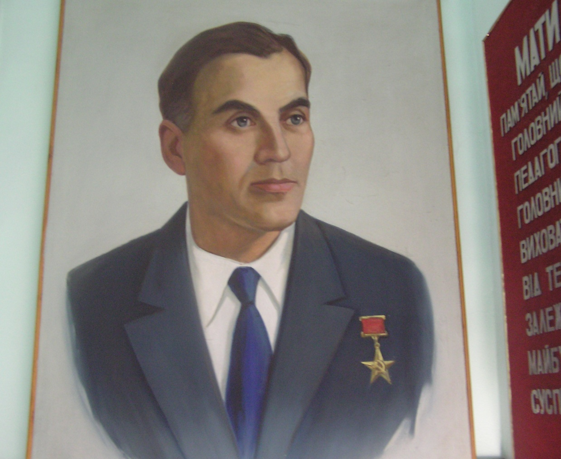
Василий Александрович Сухомлинский
Воспитание – это постепенное обогащение ребёнка знаниями, умениями, опытом, это развитие ума и формирование отношения к добру и злу, подготовка к борьбе против всего, что идёт вразрез с принятыми в обществе моральными устоями.

Slide 4
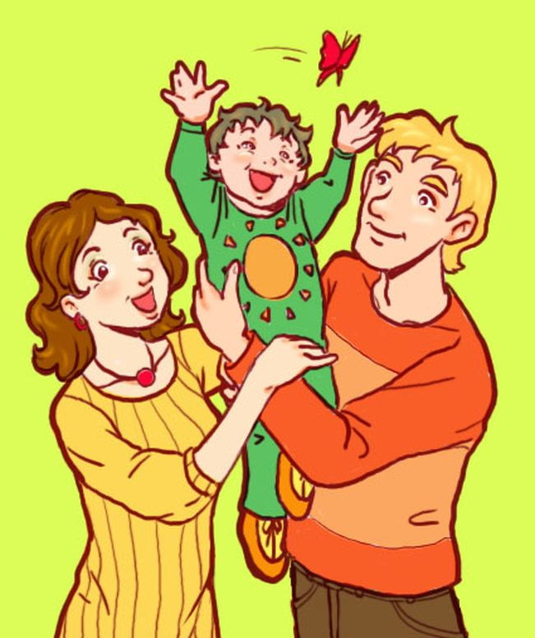
Семья – это особого рода коллектив, играющий в воспитании основную, долговременную и важнейшую роль.

Slide 5

Задачи родителей в воспитании культуры поведения у детей:
Воспитание уважения к людям и результатам их труда.
Правила поведения и хорошие манеры в гостях, дома, на улице, в общественных местах.
Культура речи ребёнка.

Slide 6
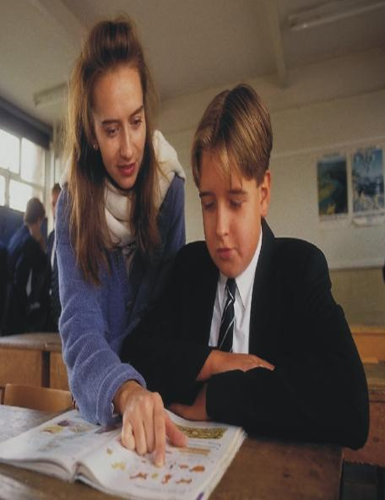
Представления о культуре поведения, внушаемые ребёнку:
помни, что твои поступки могут радовать и огорчать окружающих людей, родителей, других членов семьи;
будь внимателен к родителям; старайся им помогать; оберегай их отдых; уходя из дома скажи куда идешь, когда придёшь, знай, что о тебе беспокоятся;
не обижай и не давай в обиду маленьких, слабых;
будь внимателен к своим товарищам;
вежливость необходима в отношениях с людьми, вежливый человек всегда встречает доброе отношение к себе, желание с ним общаться;
говори «спасибо» за оказанные тебе внимание и помощь, «пожалуйста» - обращаясь с просьбой, «извините» - за нечаянную неловкость; «здравствуйте» - при встречи.

Slide 7

Личный пример – это основное условие воспитания культуры у детей.
семья

Slide 8
АНКЕТА:
Кого или что ты больше всего любишь?
Что тебе дома делать нельзя?
Что было бы, если бы ты стал взрослым?

Slide 9
Кого или что ты любишь больше всего?
семью (маму, папу);
сестру, брата;
своих животных (кошку, собаку);
учиться, ходить в школу;
игры.

Slide 10
Педагогическая ситуация
Мама, стараясь помочь своему ребёнку в учебном процессе, заполняет за него дневник, целиком делает за него задания творческого характера, во многом перекладывает на себя выполнение учебных заданий. Помощь ребёнку осуществляется и в бытовых вопросах: зашнуровать ботики, помыть обувь и т.д.

Slide 11

ВЫВОД: поведение родителей определяет поведение детей.

Slide 12
Нашим детям нельзя:
Нельзя трогать спички
Смотреть телевизор и играть в компьютер
Трогать сигареты и зажигалку
Трогать плиту, электрические приборы
Баловаться
Ломать что-то
Открывать дверь чужим
Выходить из дома без разрешения
Играть в мяч
Долго играть в компьютер
Ссориться с сестрой(бить брата)

Slide 13

ВЫВОД: Будь к своему ребёнку в меру добр и требователен, если хочешь чего-то добиться. Сохрани в себе всё хорошее и передай это детям.

Slide 14
Как правильно делать замечания?
Грубое, резкое замечание может заставить ребёнка замкнуться в себе.
Чаще вуалируйте замечания под пожелания и обязательно объясняйте, почему Вы просите ребёнка что-то сделать.

Slide 15
Если:
1)ребенка постоянно критикуют, он учится
2)ребенок живет во вражде, он учится ...
3) ребенок растет в упреках, он учится ...
4)ребенок растет в терпимости, он учится ...
5)ребенка хвалят, он учится ...
6) ребенок растет в честности, он учится ...
7)ребенок растет в безопасности, он учится ...
8)ребенка поддерживают, он учится ...
9) ребенка высмеивают, он учится ...
10) ребенок живет в понимании и дружелюбии, он учится ...

Slide 16
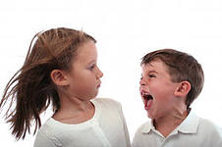
ВЫВОД: свой гнев выражаем не грубо и помним, что дети нам во всём подражают.

Slide 17
Что было бы, если бы ты стал взрослым?
Поступил в институт;
женился, вышла замуж;
устроился (лась) на работу;
купила бы дом;
родил(а) детей;
служил бы в армии;
буду заниматься танцами (спортом) ;
был бы президентом;
вставлял бы окна;
сделал бы так, чтобы мама была счастлива ;
устроилась на работу в суд ;
купила бы хомячка;
куплю машину, поеду отдыхать.

Slide 18
Когда родители дарят ребенку разумное доверие, воспитывают в нем свободную личность, тогда он может прекрасно общаться с ровесниками, быть находчивым, остроумным, сообразительным, в меру самоуверенным, способным разобраться в различных жизненных ситуациях.

Slide 19
Спасибо за внимание

